Slide 1
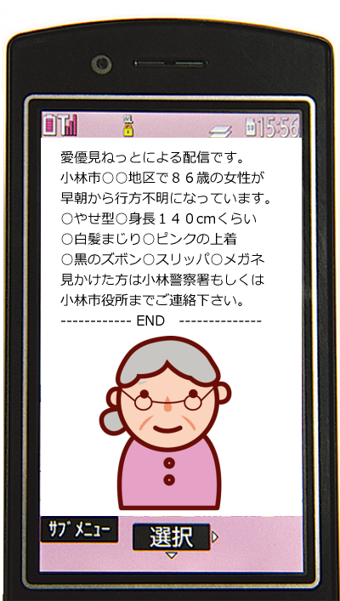
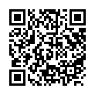
小林市認知症徘徊SOSネットワーク
高齢者行方不明情報メール配信システム
登録者
募集中
あ ゆ み
愛優見ねっと
小林市から認知症高齢者行方不明者情報をお届けします。
体型
特徴
登録方法
①愛優見ねっと登録用紙にて
お申込み下さい。
登録用紙は…
小林市役所 長寿介護課
最寄りの地域包括支援センター
にございます。
各窓口では登録のサポートも
行っております。お気軽にご相談
ください。
②QRコードから空メール送信でも
登録できます。
支えあい
写真
小林市は協働により九州一
安心安全なまちを目指しています
＊メールの受信にて知り得た個人情報は十分注意して下さい。
＊メール受信には契約内容によっては別途パケット代金がかかる場合があります。
小林市役所 長寿介護課 23-1140
お問い合わせ
小林市地域包括支援センター 25-0707
のじり地域包括支援センター 44-2271

